Slide 1
운영체제와 정보기술의 원리
스터디 1주차
발표자 : 양선경

Slide 2
3장. 컴퓨터 시스템 동작원리
컴퓨터 시스템의 구조
CPU연산과 I/O연산
인터럽트의 일반적 기능
인터럽트 핸들링
입출력구조
DMA

Slide 3
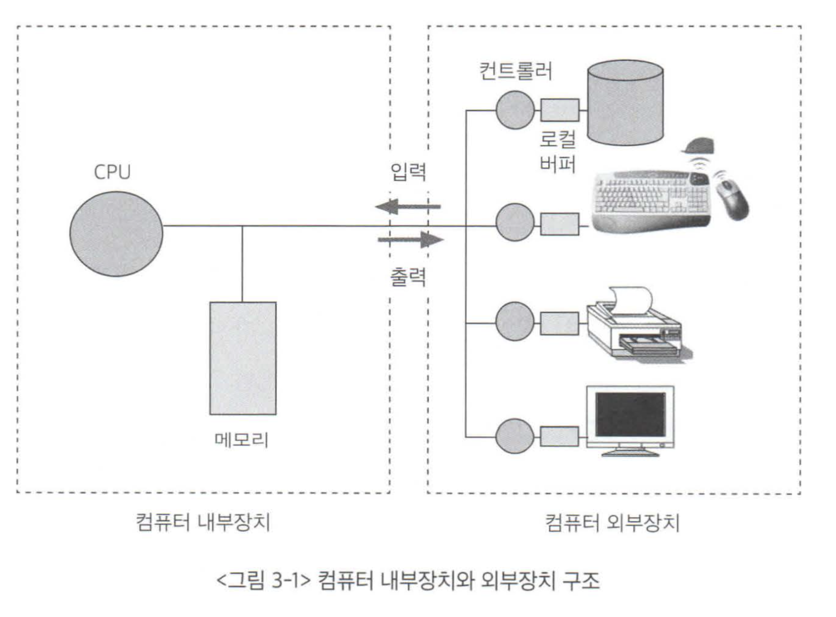
컴퓨터 시스템의 구조
컴퓨터는 외부장치에서 내부장치로 데이터를 읽어, 각종 연산을 수행 후 결과를 외부장치로 내보낸다.
입출력(I/O)
입력(input)
: 컴퓨터 내부로 데이터가 들어오는 것.
출력(output)
: 컴퓨터 외부로 데이터가 나가는 것
컨트롤러
: 일종의 작은 CPU로 각 하드웨어 장치에 존재하면서 이들을 제어함

Slide 4
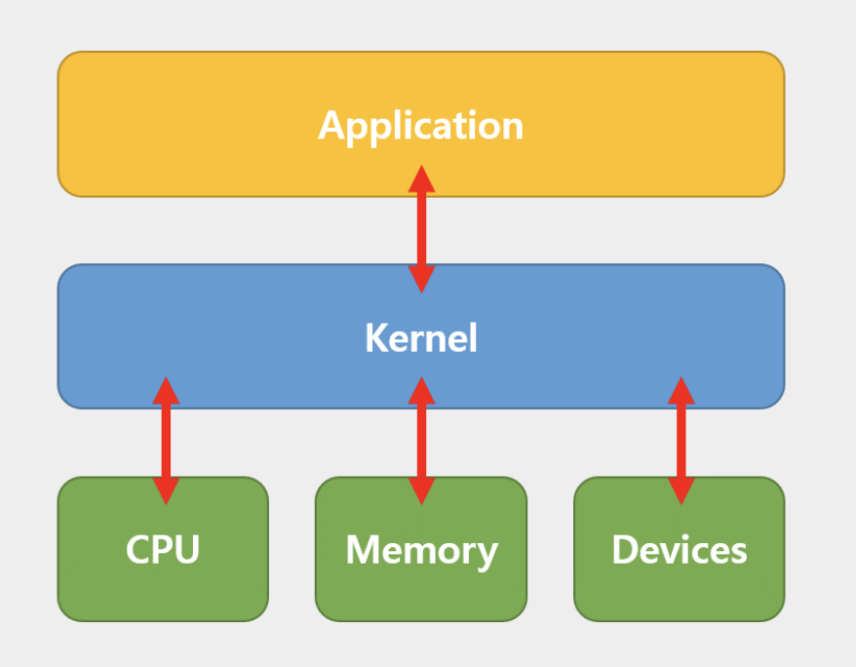
컴퓨터 시스템의 구조
프로그램이 수행되기 위해서는 해당 프로그램이 메모리 위에 올라가야 한다.
운영체제는 각 종 자원 관리를 위해 가장 핵심적인 부분이 늘 메모리에 올라가있는데, 이것을 커널(kernel)이라고 한다.

Slide 5
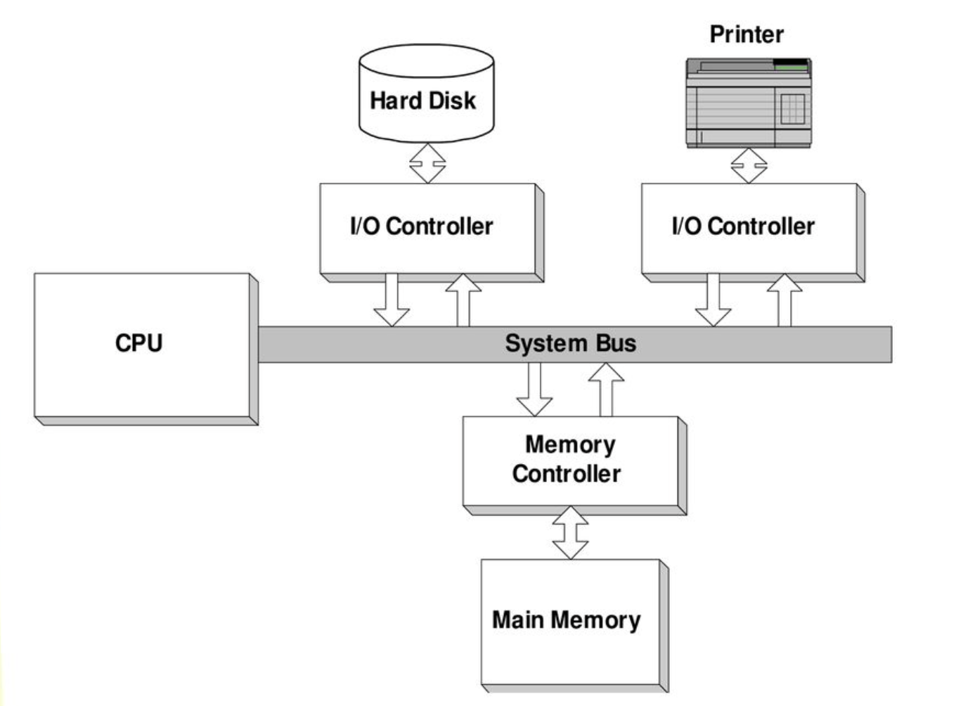
2. CPU 연산과 I/O 연산
CPU: 컴퓨터 내에서 수행되는 연산처리를 담당. 명령 하나를 수행한 후 인터럽트가 발생했는지 체크
입출력 컨트롤러(I/O Controller)
: 입출력 장치들의 I/O연산을 담당. 작업이 끝나면 인터럽트를 발생시켜 CPU에 보고
로컬버퍼(Local Buffer)
: 장치로부터 들어오고 나가는 데이터를 임시로 저장하기 위한 작은 메모리 공간
Local Buffer
Local Buffer
Interrupt 발생

Slide 6
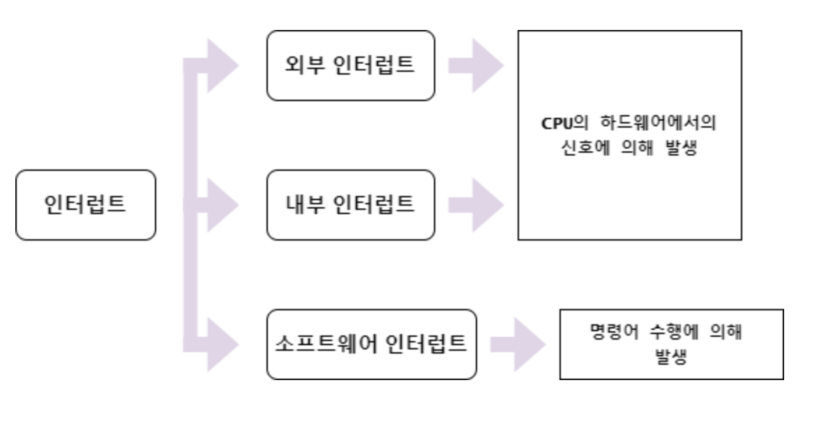
3. 인터럽트의 일반적 기능
인터럽트의 종류

Slide 7
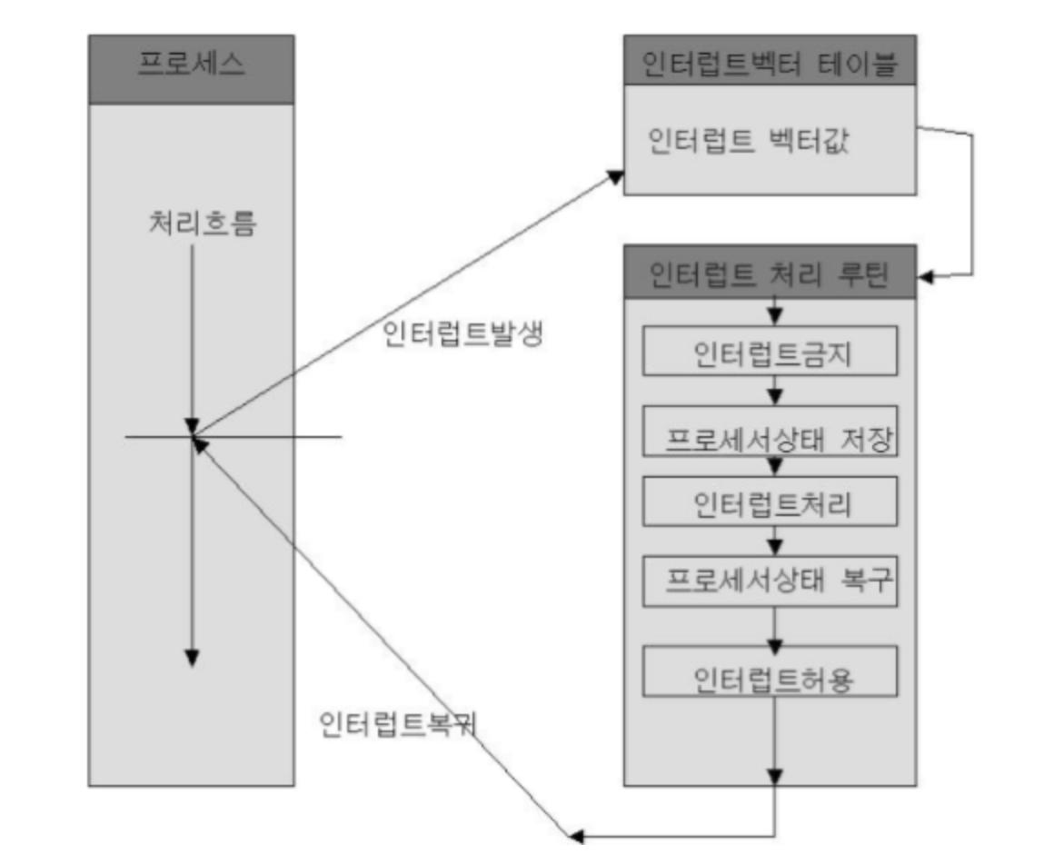
3. 인터럽트의 일반적 기능
인터럽트 처리과정
인터럽트 벡터(interrupt vector)
: 운영체제 커널 내에서 해당 인터럽트 처리를 위해 인터럽트의 종류마다 번호를 정의하여 코드가 위치한 부분을 가리키는 자료구조
인터럽트 처리루틴(interrut service routine)
: 실제 처리해야 할 코드가 정의된 곳

Slide 8
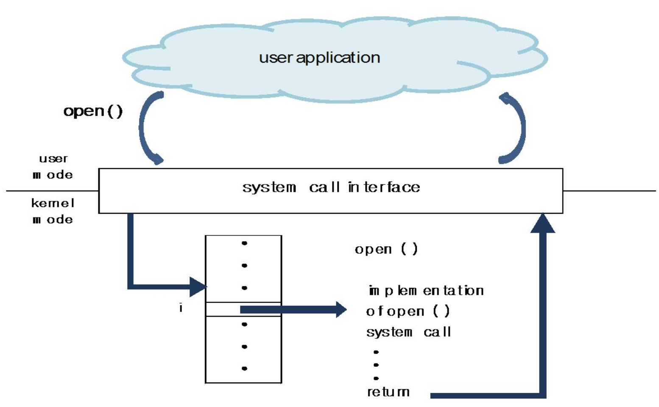
3. 인터럽트의 일반적 기능
시스템 콜(System Call)

Slide 9
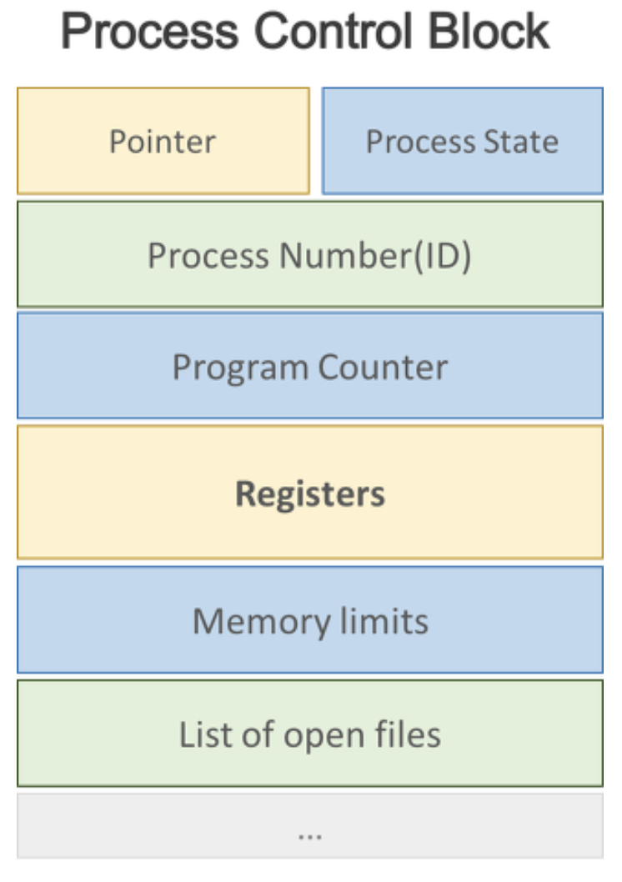
4. 인터럽트 핸들링
프로세스 제어 블록(Process Control Block)
현재 시스템 내에서 실행되는 프로그램들을 관리하기 위한 프로세스 제어 블록은 각각의 프로그램마다 하나씩 존재한다.
프로세스의 상태
PID: 프로세스 식별자
Program Counter: 다음 명령어의 주소
CPU Registers: 누산기, 인덱스 레지스터, 스택 레지스터, 범용레지스터들과 상태코드가 포함된다.
CPU-스케쥴링 정보
Accounting: 시간제한, 계정번호, 프로세스번호 등
입출력 상태 정보: 프로세스에 할당된 입출력 장치들과 열린 파일 목록 등

Slide 10
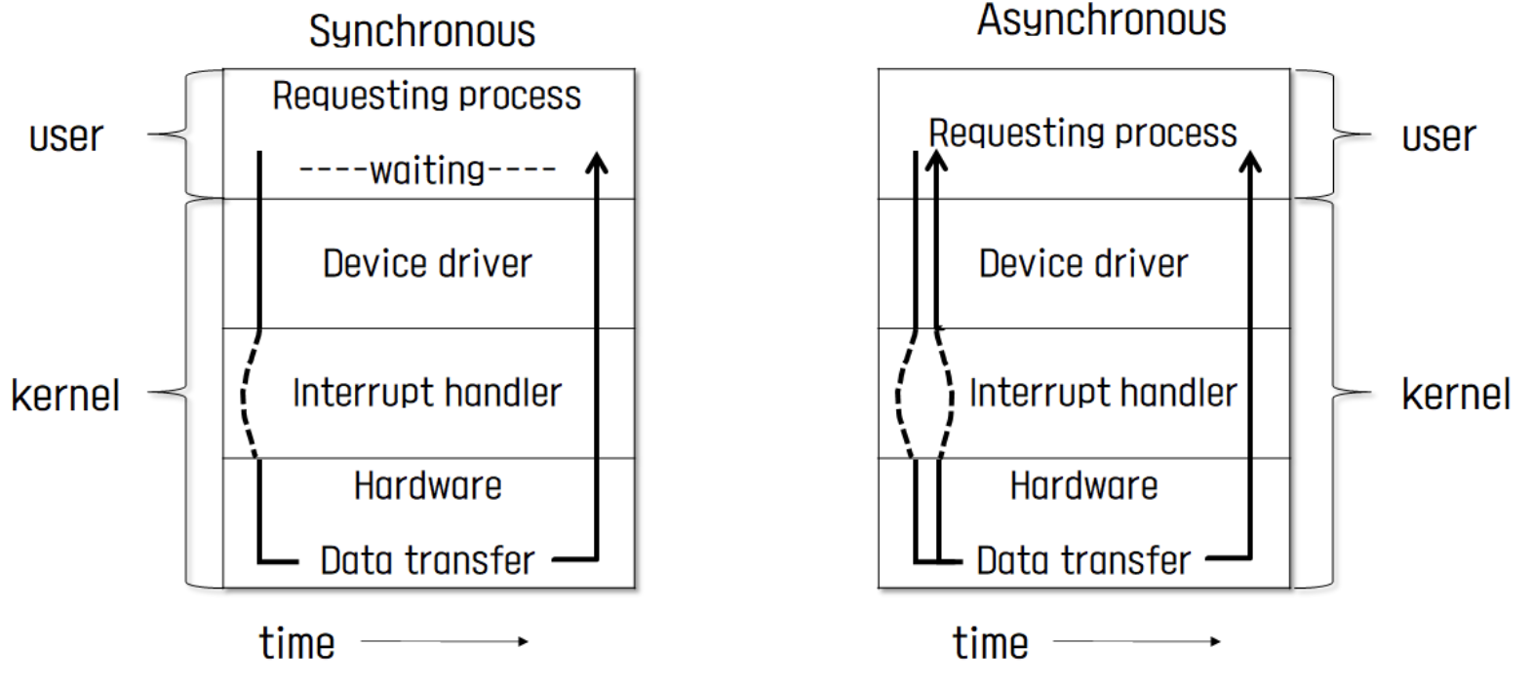
5. 입출력 구조
동기식 입출력
비동기식 입출력

Slide 11
5. 입출력 구조
동기식 입출력(Synchronous I/O)
어떤 프로그램이 I/O 요청을 하면 해당 입출력 작업이 완료된 후에 프로그램 후속 작업이 이루어짐.
방식 1
I/O가 끝날 때까지 CPU를 낭비시키는 방법. 매 시점 하나의 I/O만 일어날 수 있다.
CPU의 명령 수행 속도는 빠르지만 입출력 연산을 느리다.
방식 2
I/O가 완료될 때까지 해당 프로그램에게서 CPU를 빼앗아 다른 프로그램에 할당한다.
입출력 중인 프로그램을 봉쇄상태로 전환한다.
여러 프로그램에게 CPU를 이양한 경우 여러 프로그램이 동일한 곳에 접근해서 충돌 위험 발생
=> Queue 이용

Slide 12
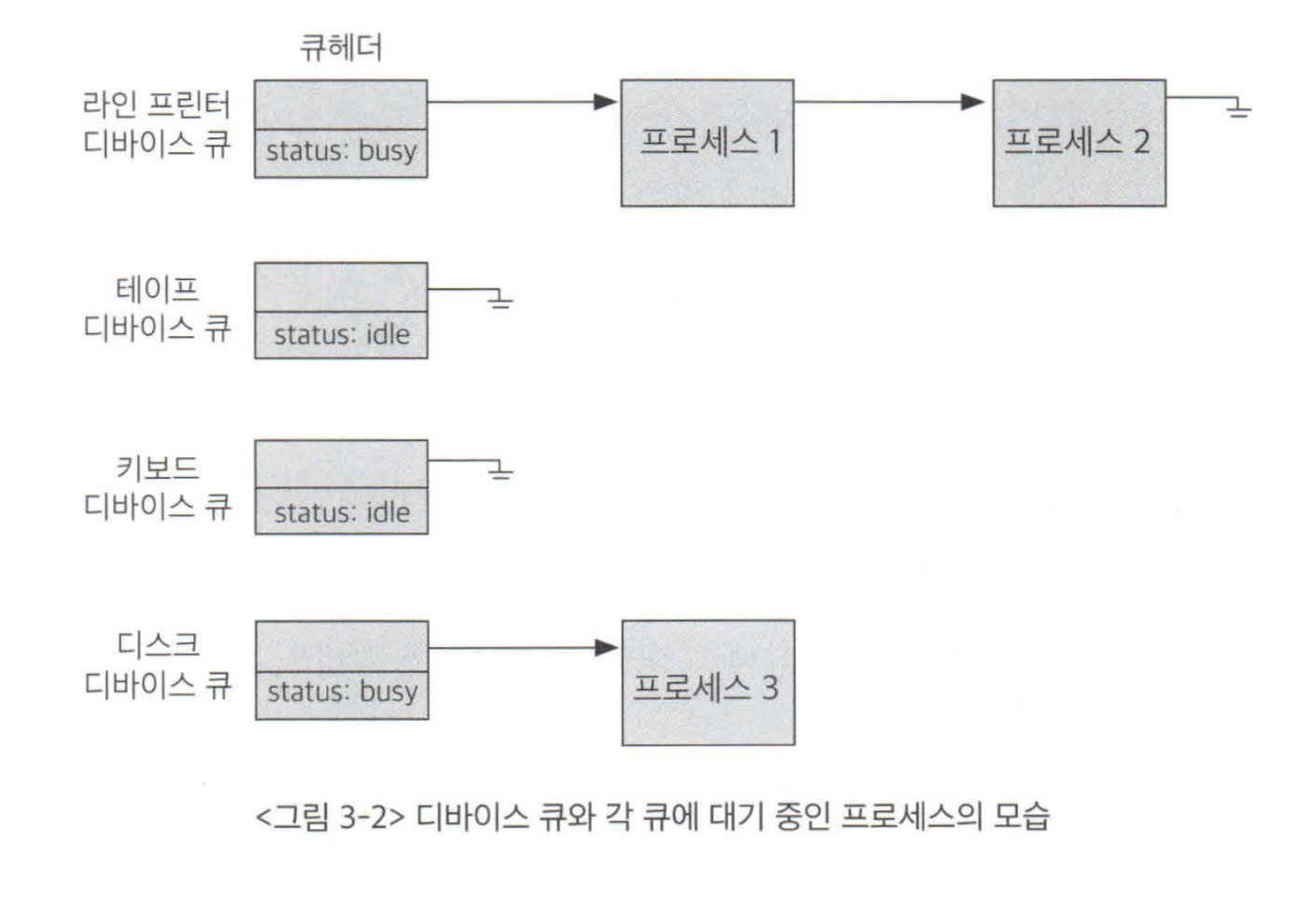
5. 입출력 구조
먼저 들어온 요청부터 큐에 넣고 그 후에 발생한 요청을 뒤에 삽입. 동기성이 보장됨!

Slide 13
5. 입출력 구조
비동기식 입출력(Asynchronous I/O)
I/O가 시작된 후 입출력 작업이 끝나기를 기다리지 않고, CPU의 제어권을 입출력을 호출한 프로그램에 곧바로 부여.
이전 작업이 완료되어야만 다음 작업을 수행할 수 있는 경우 입출력이 완료된 후에 수행
이전 작업과 다음 작업이 관계없다면 입출력 연산 완료와 무관하게 처리 가능한 작업부터 처리

Slide 14
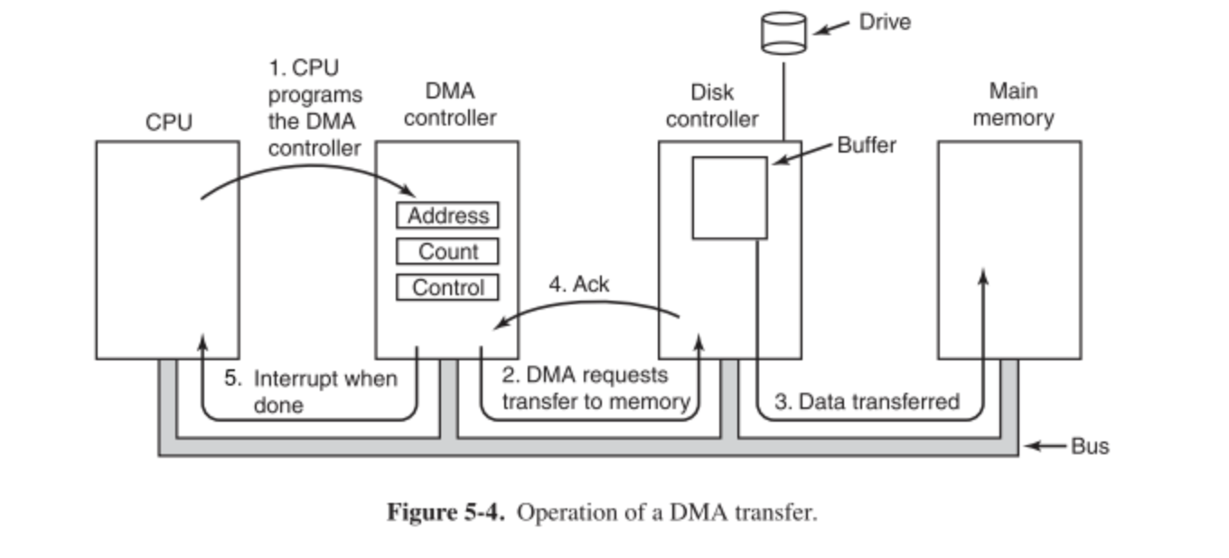
6. DMA
DMA(Direct Memory Access)
모든 메모리 접근 연산이 CPU에 의해 이루어지는 경우 CPU의 효율성이 떨어진다.
이를 위해, CPU 이외에 메모리 접근이 가능한 장치인 DMA를 사용한다.

